Slide 1
languages de programmation
LBA-101
Sammy Dieleman – LPB@amstram.be
v11-2021
Développeur d’interfaces WEB – X75
Développeur d’applications mobiles – X76

Slide 2
LBA - Référentiel
Module LBA - Langages de balisage (60 h)
            Fondamentaux du fonctionnement d’un site web
            Séparation du contenu et de la forme (SoC)
            Langages HTML et CSS
            Les standards du web
            Les frameworks CSS
            Les préprocesseur CSS

Slide 3
LBA – Plan
0. Histoire
1. La structure d'un document
2. HTML & CSS
3. Outils : écriture & lecture
4. Exercices

Slide 4
LBA – 0. Histoire
1965 Ted Nelson HyperText
1969 Goldfarb, Mosher, Lorie GML
1974 Cerf, Dalal, Sunshine Internet (TCP)
1990 Tim Berners Lee Web
1993 Tim Berners Lee HTML
1996 Håkon Wium Lie CSS
1997 Brendan Eich JavaScript

Slide 5
LBA – 1. Structure d'un document
De quoi est composé un document ?

Slide 6
LBA – 2. HTML & CSS
Les 3 S :
    Structure
    Sens
    Style
Le W3C :
    World
    Wide
    Web
    Consortium

Slide 7
LBA – 2. HTML & CSS
W3 Schools HTML

Slide 8
LBA – 3. Outils
Écrire : éditeur de texte
Lire : navigateur
Debugger : inspecteur

Slide 9
LBA – 4. Exercices
Exercice
v1ranick turingletter

Slide 10
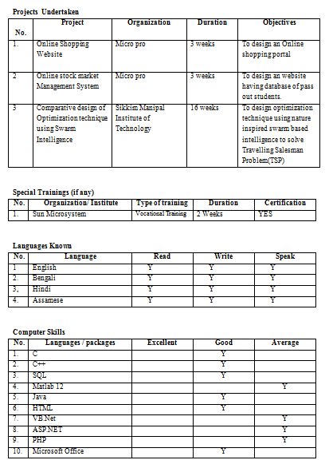
LBA – 4. Exercices
3 projets
  nom, organisation, durée, objectif
1 formation
  organisation, type, durée, certification
4 langues
  nom, lu, écrit, parlé
10 compétences numériques
  langage/outils, excellent, bon, moyen

Slide 11
Des questions ?

